Slide 1
Van aanvraag tot ontsteking: hoe adviseert de brandweer bij vuurwerkevenementen?
Jamie Mutsaerts
Specialist Industriële Veiligheid
5 oktober 2026

Slide 2
Agenda
Introductie
Adviesrol van de veiligheidsregio
Netwerkpositie
Dilemma’s (extreme droogte)

Slide 3
Introductie
Wie ben ik?
Wie zijn jullie?
Notes:
Wie werkt er bij de brandweer?
Wie houdt zich bezig met vergunningverlening?
Wie heeft ervaring met evenementenveiligheid?
Wie is geen van deze drie?
Wie is hier voor het eerst?
Wie voelt zich vandaag vooral specialist?
Wie voelt zich vooral adviseur?

Slide 4
Leerdoelen
Wat u leert tijdens deze sessie?
  U krijgt inzicht in de afwegingskaders van de brandweer met betrekking tot de advisering.
  U krijgt inzicht in de dilemma’s.
  U draagt bij aan een dialoog tussen de brandweer als adviseur en de vergunningverlener.
Notes:
Interactieve sessie, zo leren we van elkaar!

Slide 5
Adviesrol
Vuurwerkbesluit
Melding (artikel 3B.4)
  Lid 3: Afschrift naar het “bestuur van de regionale brandweer”.
Ontbrandingstoestemming (OT) (artikel 3B.3a)
  Voor vuurwerk en pyrotechnische artikelen voor theatergebruik.
  Adviesverzoek “bestuur veiligheidsregio”
  (lid 7, onder b).
Notes:
Vuurwerkbesluit:
Artikel 3B.4
1 In afwijking van artikel 3B.1, derde lid, onder a, kan degene aan wie een toepassingsvergunning is verleend en die:
a.ten hoogste 20 kg pyrotechnische artikelen voor theatergebruik tot ontbranding wil brengen, of
b.ten hoogste 200 kg consumentenvuurwerk tot ontbranding wil brengen,
voorafgaand aan het tot ontbranding brengen volstaan met een melding aan gedeputeerde staten van de provincie waarin de artikelen tot ontbranding zullen worden gebracht.
2 Voor de bepaling van de hoeveelheid consumentenvuurwerk of pyrotechnische artikelen voor theatergebruik, bedoeld in het eerste lid, wordt uitgegaan van het gewicht van de artikelen als zijnde onverpakt consumentenvuurwerk onderscheidenlijk onverpakte pyrotechnische artikelen voor theatergebruik.
3 Gedeputeerde staten zenden onverwijld een afschrift van de melding aan het bestuur van de regionale brandweer binnen wiens gebied de artikelen tot ontbranding zullen worden gebracht, aan de burgemeester van de gemeente binnen wiens gemeente de artikelen tot ontbranding zullen worden gebracht en aan Onze Minister. Deze verzending geschiedt zo veel als mogelijk en in ieder geval aan Onze Minister langs elektronische weg.
Artikel 3B.3a, lid 7:
Gedeputeerde staten stellen alvorens een ontbrandingstoestemming te verlenen de volgende bestuursorganen en instanties in de gelegenheid advies uit te brengen:
b. het bestuur van de veiligheidsregio binnen wiens gebied het vuurwerk of de pyrotechnische artikelen voor theatergebruik tot ontbranding zullen worden gebracht, en
Wet veiligheidsregio’s:
Artikel 10, onder b: “het adviseren van het bevoegd gezag over risico’s van branden, rampen en crises in de bij of krachtens de wet aangewezen gevallen alsmede in de gevallen die in het beleidsplan zijn bepaald”.
Artikel 25, onder e: “het adviseren van andere overheden en organisaties op het gebied van de brandpreventie, brandbestrijding en het voorkomen, beperken en bestrijden van ongevallen met gevaarlijke stoffen.”

Slide 6
Beoordeling
Artikel 3B.3A, lid 2 onder e vraagt een actuele situatietekening, waarop is aangegeven:
  de opbouwlocatie,
  de afsteeklocatie met opstelling van de af te steken artikelen,
  de omliggende bebouwing,
  de veiligheidsafstanden,
  de afzettingen van de gevarenzone tijdens opbouw en ontbranding,
  de opstelplaats van het publiek, en
  de vluchtwegen.
Onder g: een omschrijving van bijzondere omstandigheden.

Slide 7
Beoordeling
Waar zitten de belangrijkste aandachtspunten voor de brandweer?
Wat voor dilemma’s levert dit op in de advisering?
Hoe ga je hier mee om?
Notes:
Aandachtspunten: bluswater en bereikbaarheid, locatie van het vuurwerk (icm bereikbaarheid), veiligheidsafstanden en gebied waar vuurwerk(resten) terecht kunnen komen, vluchtwegen (icm aanrijdroutes hulpdiensten), relatie met evenement, droogte, kwetsbare objecten, objecten met dieren.

Slide 8
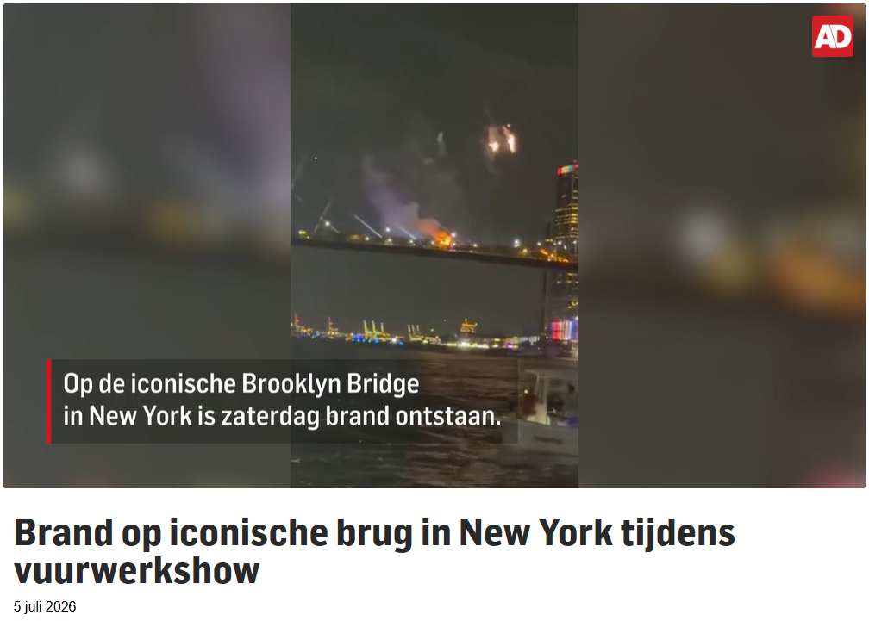
Beoordeling
Gevolgen van de OT voor de omgeving en mogelijke gevolgen voor het repressieve optreden van de brandweer:
  Bluswater en bereikbaarheid.
  Kwetsbare of bijzondere objecten.
  Koppeling met locatie, (groot) evenement.
Het advies varieert per regio
Notes:
Koppeling met de repressieve dienst
Koppeling met evenementen en advisering daarop
Bron: Brand op iconische brug in New York tijdens vuurwerkshow

Slide 9
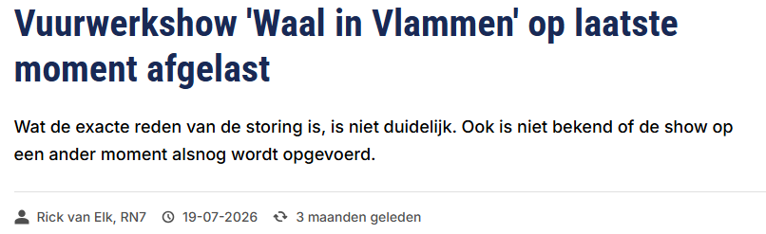
Ontbranding
Toezicht ligt primair bij de OD
Samen optrekken met de OD (adviseur)
  Zicht op elkaars rol en netwerk
  Adviseren als het nodig is
Afspraken waar het gewenst is?
Notes:
Bron: Vuurwerkshow 'Waal in Vlammen' op laatste moment afgelast | RN7

Slide 10
Netwerkpositie
Veiligheidsregio (intern)
  Koppeling met evenementenadviseurs
Samenwerking met OD
Netwerk Brandweer NL
  Koppeling met LWVC
Wat kan er beter?

Slide 11
Dilemma’s
We kunnen niet alle risico's wegnemen.
Wanneer is een risico acceptabel?
Wat is daar voor nodig?

Slide 12
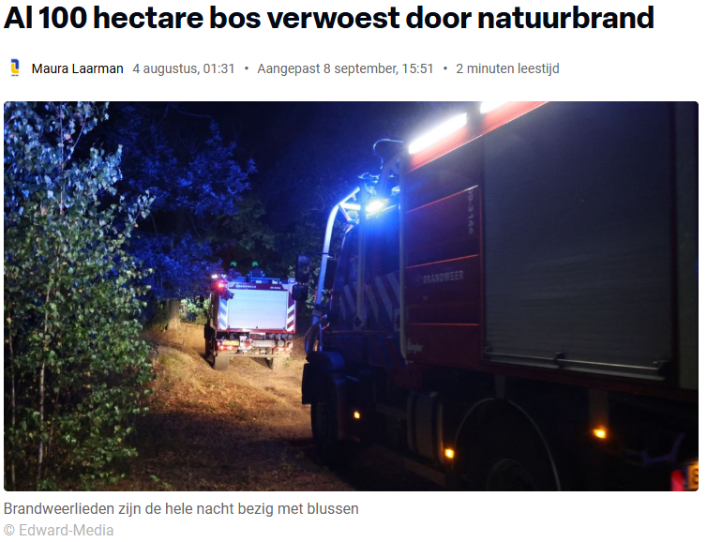
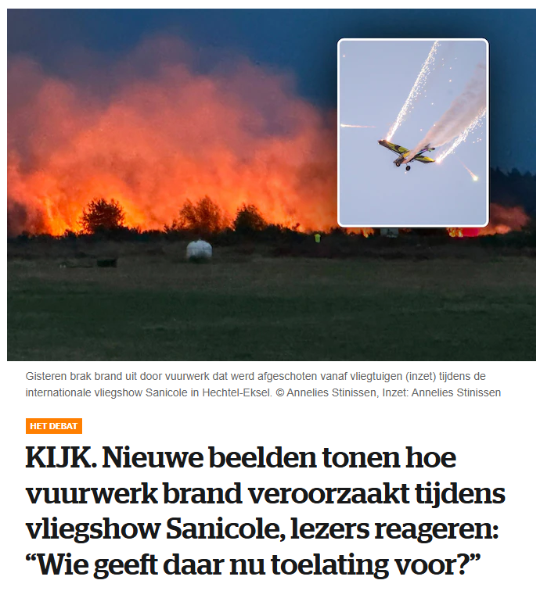
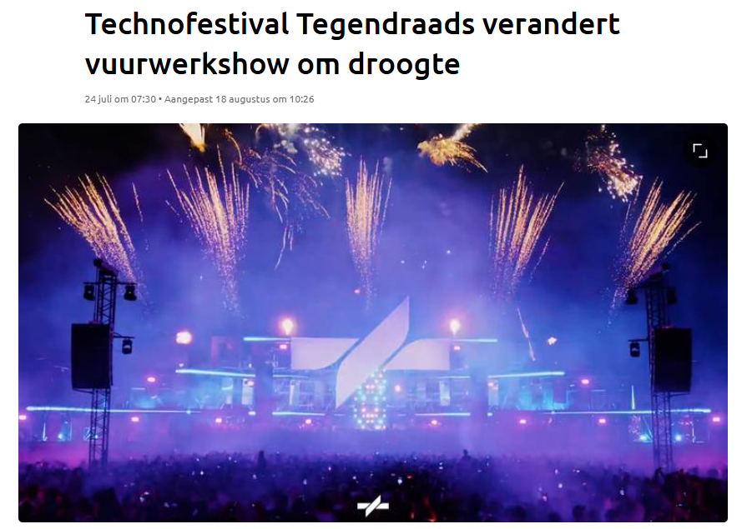
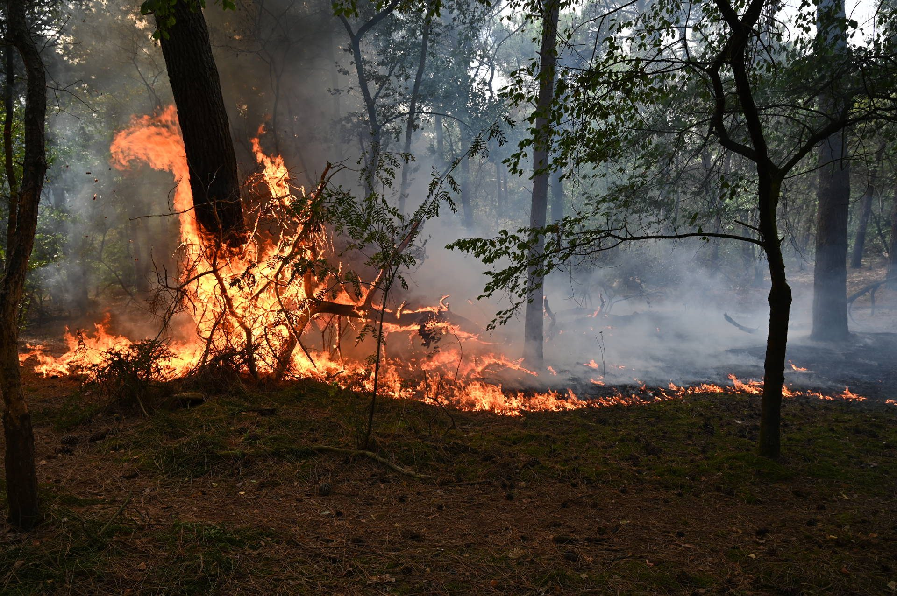
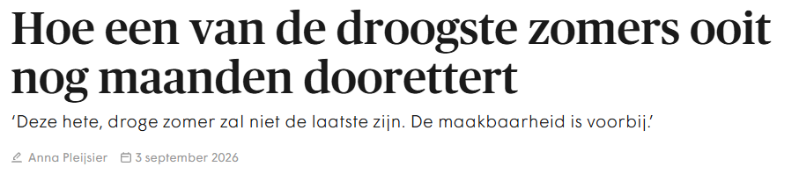
Extreme droogte
Notes:
Bron:
https://www.omroepbrabant.nl/nieuws/6019768/technofestival-tegendraads-verandert-vuurwerkshow-om-droogte
Hechtel-Eksel BE 13-9-2026: https://www.hln.be/hechtel-eksel/kijk-nieuwe-beelden-tonen-hoe-vuurwerk-brand-veroorzaakt-tijdens-vliegshow-sanicole-lezers-reageren-wie-geeft-daar-nu-toelating-voor~a29446f3/?referrer=https%3A%2F%2Fwww.google.com%2F
https://www.binnenlandsbestuur.nl/ruimte-en-milieu/hoe-een-van-de-droogste-zomers-ooit-nog-maanden-doorettert
https://www.l1nieuws.nl/nieuws/3215955/al-100-hectare-bos-verwoest-door-natuurbrand
https://112nederland.nl/2026/08/09/video/update-drie-natuurbranden-tegelijk-mogelijk-pyromaan-actief/

Slide 13
Extreme droogte
Wettelijke kader
  Regeling bedrijfsmatig tot ontbranding brengen van vuurwerk
    Artikel 3.7 Het tot ontbranding brengen van vuurwerk is verboden indien sprake is van:
    a. extreme droogte;
  De Nota van toelichting geeft ook geen duidelijk kader, op basis van informatie plaatselijke brandweer (of andere deskundigen) volgt een besluit door Gedeputeerde Staten
Notes:
Nota van toelichting op artikel 3.7, lid a van de Regeling
Bij de plaatselijke brandweer kan worden nagegaan of er sprake is van extreme droogte.
Gedeputeerde staten bepalen in het kader van handhaving uiteindelijk of er sprake is van extreme droogte. Zij baseren dit op informatie van: deskundigen, zoals brandweer of een meteorologische dienstverlener en wordt aansluiting gezocht bij de algemeen gehanteerde systematiek voor weeralarmen.

Slide 14
Extreme droogte
Beoordeling aan de hand van de “handreiking extreme droogte bij Vuurwerkevenementen”.
  Doel: Een uniforme beoordeling of op een locatie sprake is van extreme droogte.
Stappen handreiking:
Afstemming met veiligheidsregio (brandweer)
Locatiebezoek samen met veiligheidsregio
Veiligheidsregio geeft advies:
> Optie 1: droogte maar doorgaan
> Optie 2: droogte maar doorgaan onder voorwaarden
> Optie 3: extreme droogte dus niet doorgaan.
Definitieve beoordeling door Gedeputeerde staten op basis advies veiligheidsregio + beoordeling provincie/omgevingsdienst
Communicatie naar ontbrander
Communicatie naar ILenT, luchtverkeersleiding, burgemeester

Slide 15
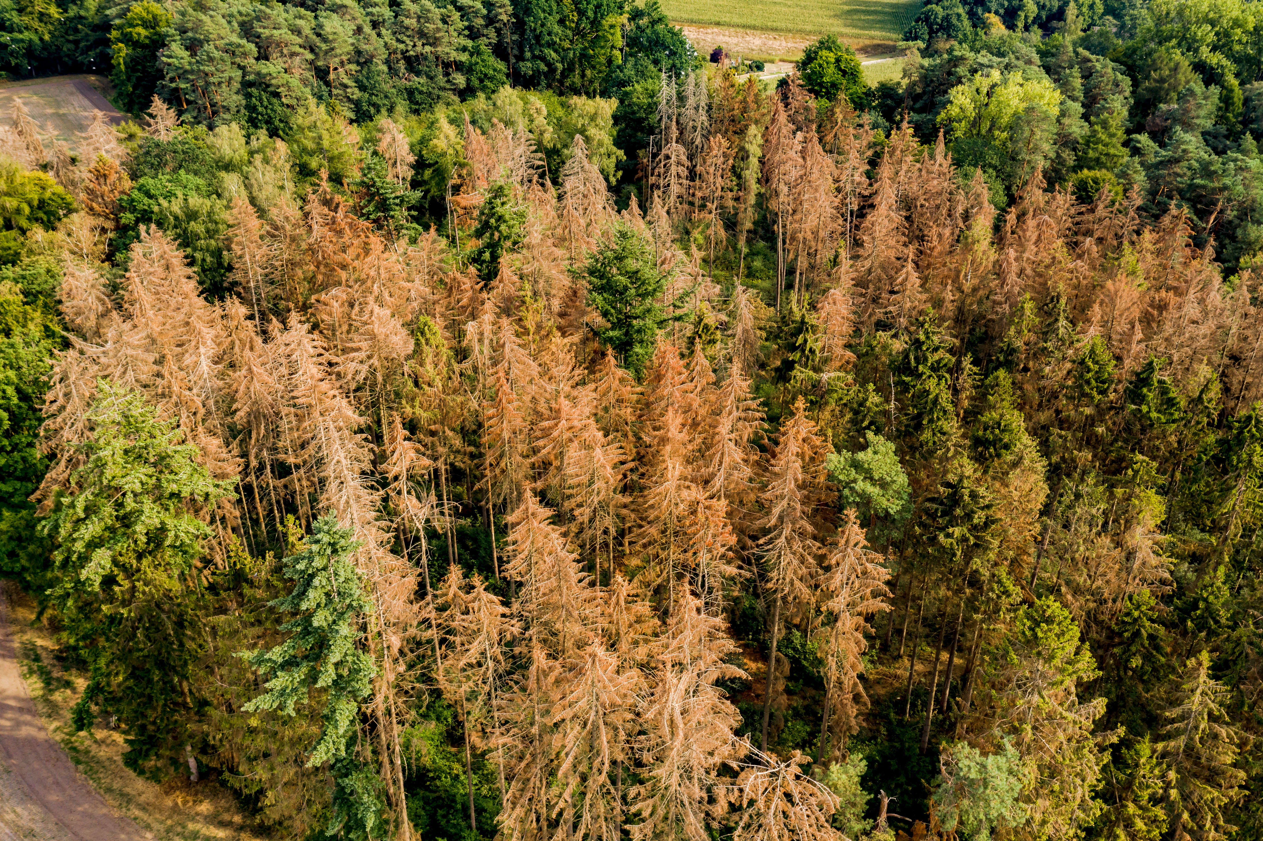
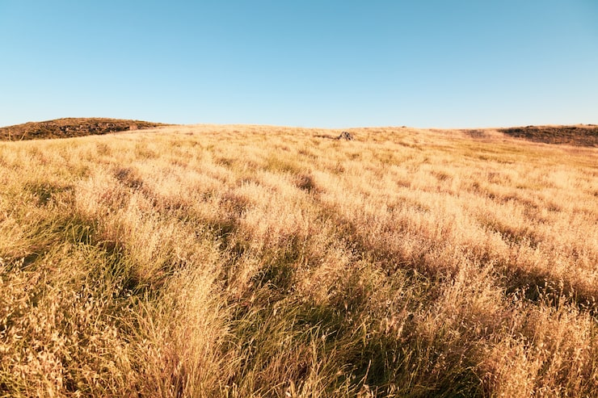
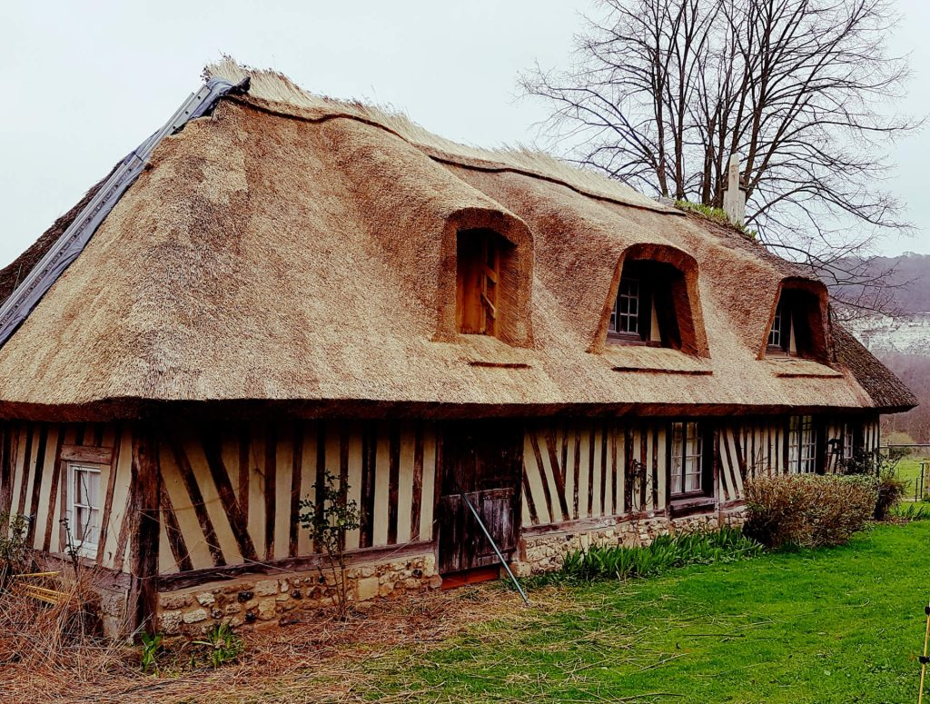

Extreme droogte
Locatiebezoek: wat is mogelijk, welke aanvullende voorwaarden?
Gaat het alleen om droogte in de natuur?
Wat speelt er binnen de omgeving?
Afstemming tussen brandweer en OD en eventueel met beziger zijn essentieel

Slide 16
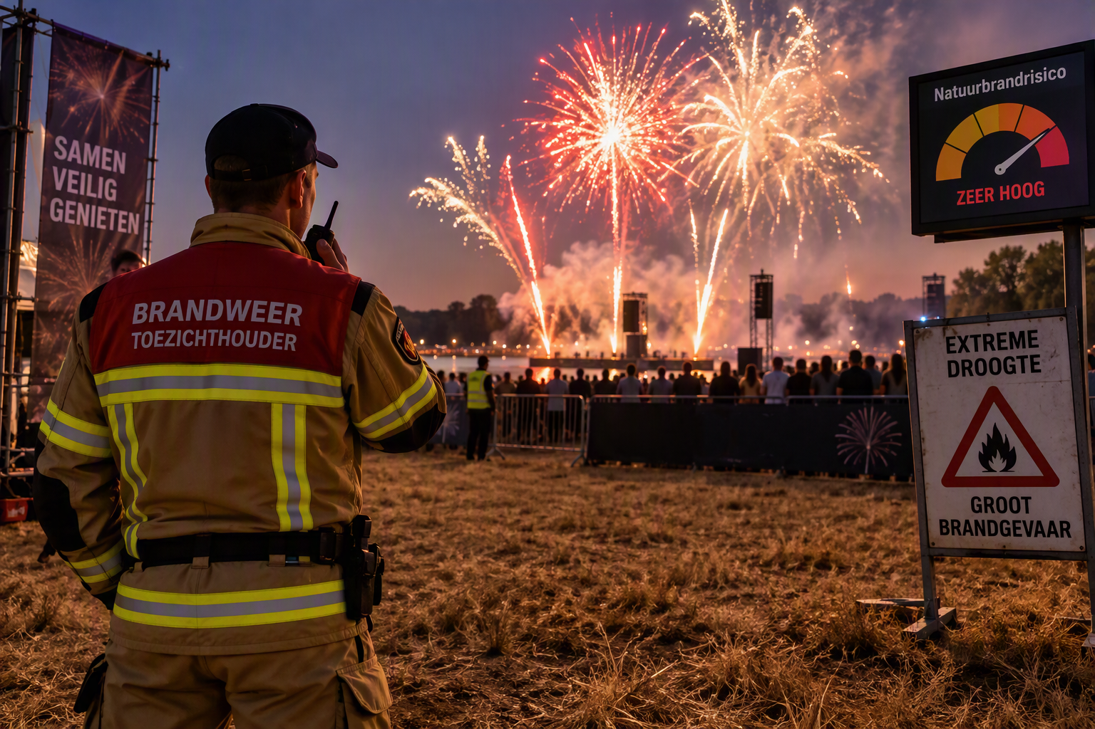
Afsluiting
Wat neemt u morgen mee naar uw eigen organisatie?
Wat neem ik mee?

Slide 17


